Slide 1
Using Win32 API inside Chrome Extensions
Yosuke HASEGAWA
http://utf-8.jp/

Slide 2
はせがわようすけ
ネットエージェント株式会社 研究開発部
(株)セキュアスカイ・テクノロジー 技術顧問
Microsoft MVP for Consumer Security Oct 2005 -
http://utf-8.jp/
JavaScript難読化エンジンの開発 jjencode, aaencode, ...

Slide 3
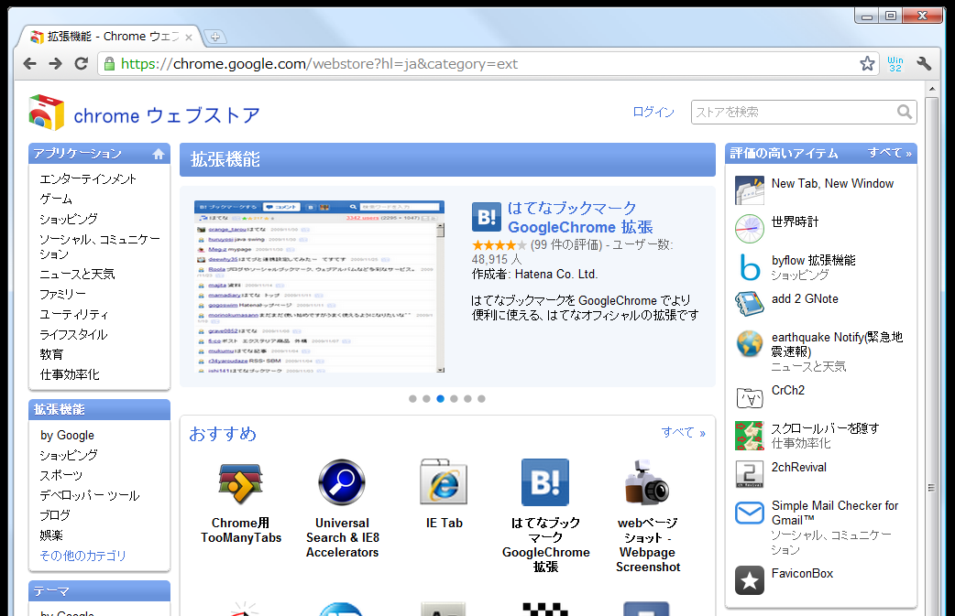
Chrome Extension
Google Chromeの拡張機能
ブラウザの不足機能を補う
≠プラグイン

Slide 4
Chrome Extension
HTML + JavaScriptで実装
プラットフォーム非依存
定義ファイル(manifest.json)、HTML、JS、CSS等をzipで固めたもの
http://code.google.com/chrome/extensions/

Slide 5
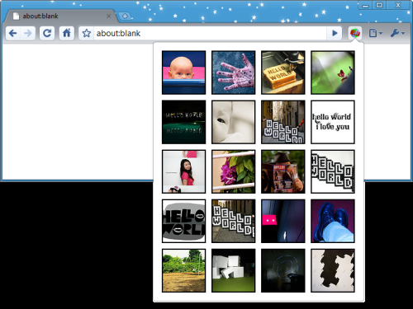
Chrome Extension
{
"name": "My First Extension",
"version": "1.0",
"description": "The first extension that I made.",
"browser_action": {
"default_icon": "icon.png",
"popup" : "popup.html"
},
"permissions": [
"http://api.flickr.com/"
]
}
manifest.json
http://code.google.com/chrome/extensions/getstarted.html

Slide 6
Chrome Extension
Firefoxの拡張に比べ制約が多い
通常のJavaScriptでできる範囲+α、くらいな感覚
ファイルの読み書き、プロセス生成、パケットキャプチャとかはNG
http://code.google.com/chrome/extensions/

Slide 7
なんとか制約を超えたい！

Slide 8
NPAPI
黒魔術召喚
Programming Interface
Netscape Plugin Application

Slide 9
NPAPI DLL
Netscape Plugin API
Netscape Navigator 2の頃に出現
現在も様々なブラウザで対応(プラグイン) Flash Player, Adobe Reader etc...
http://code.google.com/chrome/extensions/

Slide 10
NPAPI DLL
Netscape Plugin API
Netscape Navigator 2の頃に出現
現在も様々なブラウザで対応(プラグイン) Flash Player, Adobe Reader etc...
DLLなのでプラットフォーム依存
http://code.google.com/chrome/extensions/

Slide 11
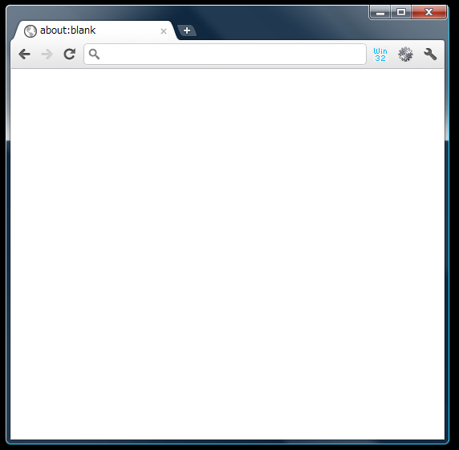
NPAPI DLL
Extension内にplugin DLL
リモートHTMLから直接の利用は(原則)不可
<html>
<html>
<html>
WWW contents
WWW contents
plugin DLL
plugin DLL
Extension

Slide 12
NPAPI DLL
{
"name": "My First Extension",
"version": "1.0",
"description": "The first extension that I made.",
"browser_action": {
"default_icon": "icon.png",
"popup" : "popup.html"
},
"plugins" : [
{ "path" : "foo.dll" }
],
"permissions": [
"http://api.flickr.com/"
]
}
manifest.json

Slide 13
NPAPI DLL
拡張の制約を超えられる！
DLLなので何でもあり
記述のルールはめんどくさい
化石のような技術
なので今さら書きたくない
あんまり日本語の文書ないし…
http://code.google.com/chrome/extensions/

Slide 14
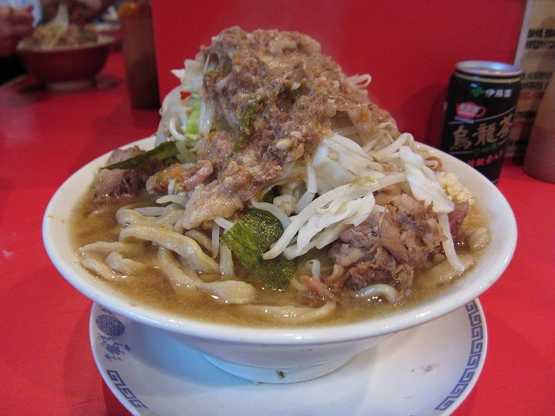
全部入りDLL！

Slide 15
NPWIN32
何度でも使える汎用NPAPI DLL
JavaScriptからAPIをimportできる
PerlのWin32::APIみたいな
あらゆるAPIをJSから使い放題

Slide 16
NPWIN32
<embed type="application/x-win32api-dynamic-call"
id="plugin" hidden="true" />
<script type="text/javascript">
function foo(){
var plugin = document.getElementById( "plugin" );
var MessageBox = plugin.import( "user32.dll",
"INT MessageBoxW( DWORD, LPCWSTR, LPCWSTR, UINT )" );
var MB_ICONINFORMATION = 64;
MessageBox( 0, "hello, world", "chrome", MB_ICONINFORMATION );
}
</script>

Slide 17
NPWIN32
var EnumWindows = plugin.import( "user32.dll",
"BOOL EnumWindows( CALLBACK, DWORD )" );
var GetWindowText = plugin.import( "user32.dll",
"INT GetWindowTextW( DWORD, LPWSTR, INT )" );
var func = plugin.callback(
function ( hwnd, lparam ){
var buf = new Array( 257 ).join( " " );// space * 256
if( GetWindowText( hwnd, buf, 256 ) ){
alert( hwnd + " : " + GetwindowText.arg( 1 ) );
}
},
"BOOL (DWORD, DWORD)"
);
EnumWindows( func, 0 );

Slide 18
NPWIN32
足りない機能もいろいろ
構造体が未実装
バイト配列に自分でアライメント計算して埋め込めば…
ポインタの扱いが弱い
関数呼び出し時は内部に一時的に変数領域を確保していたり…
プロセスが異なる
コンテンツとプラグインが別プロセス
https://github.com/hasegawayosuke/npwin32
(バグってる…)

